Slide 1
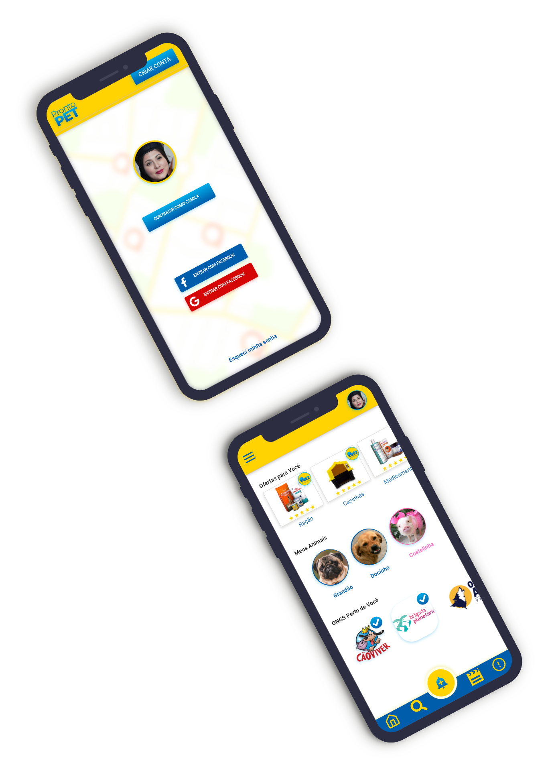
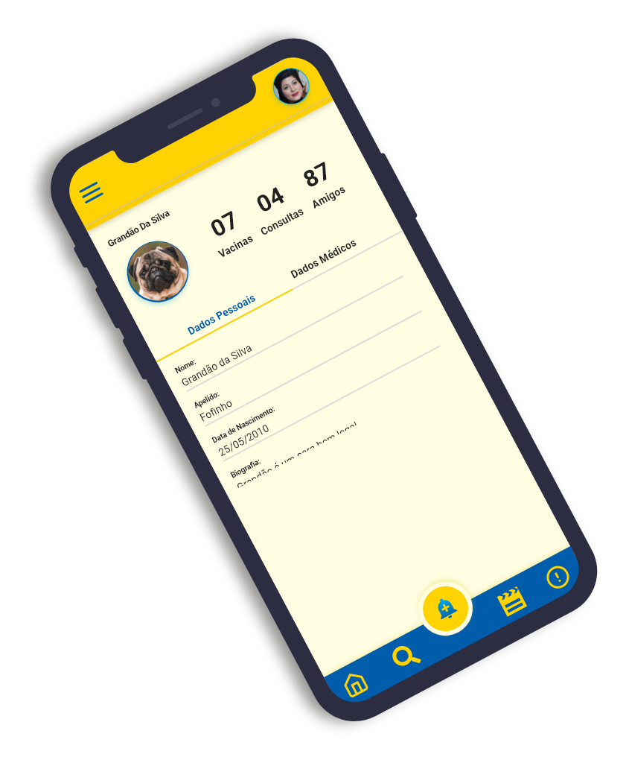
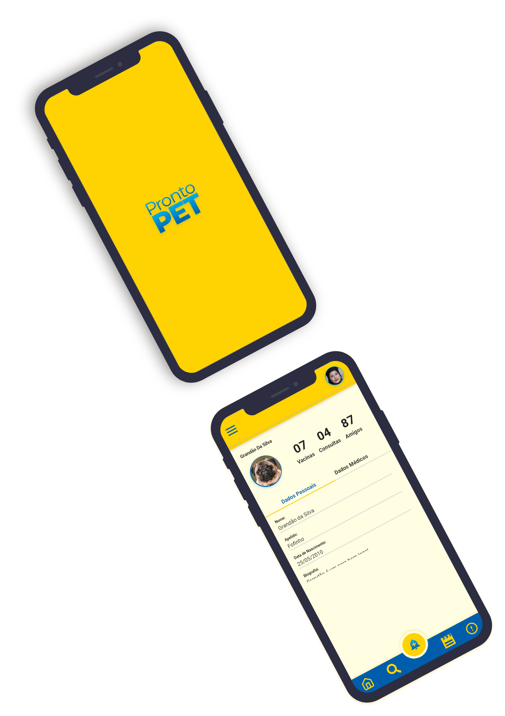


Slide 2

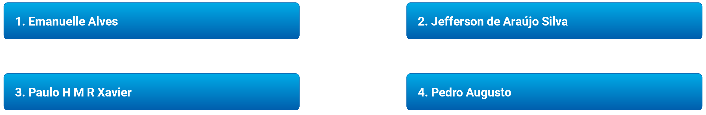
Participantes do Grupo

Slide 3
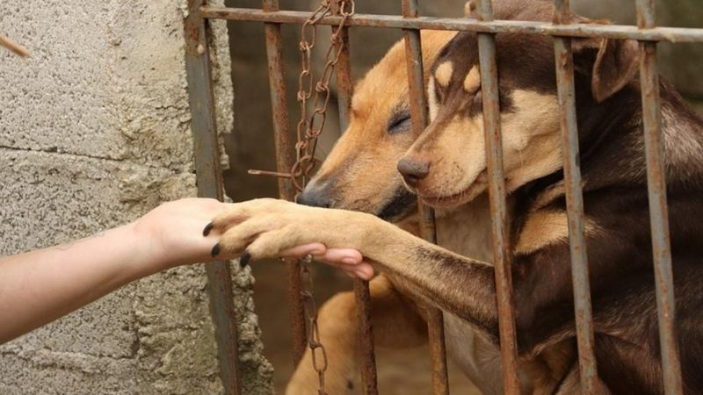
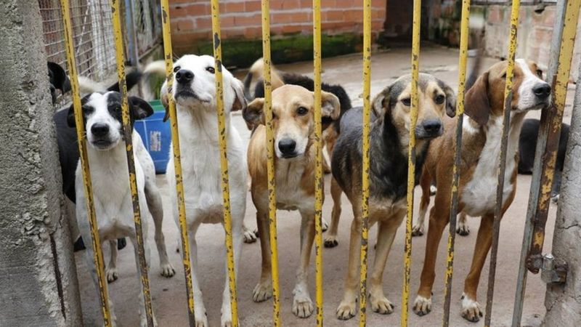
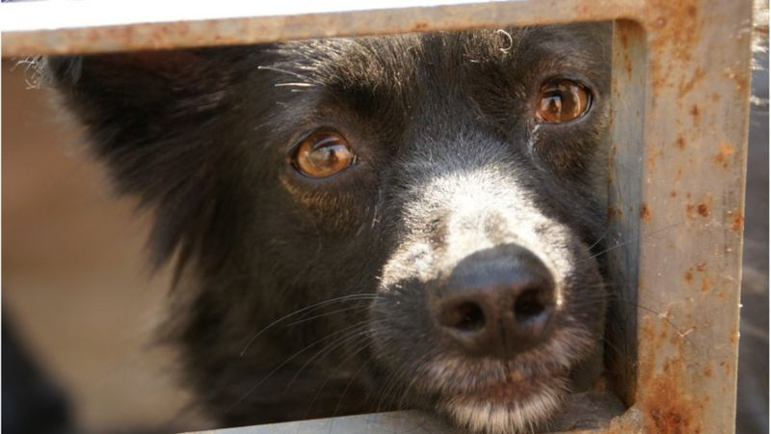
Apresentação da Dor
Aumento de animais abandonados;
Aumento de maus tratos;
Diminuição na procura por vacina contra a raiva;
Falta de engajamento na procura por
profissionais de saúde animal

Slide 4
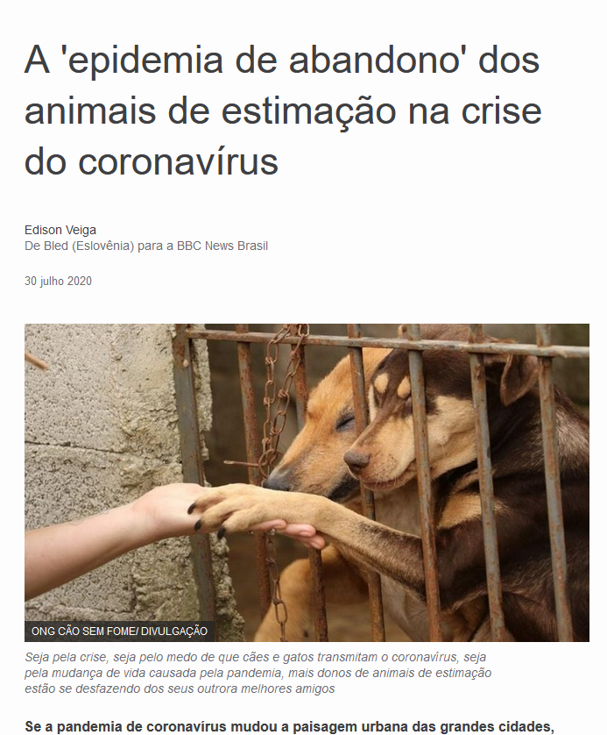
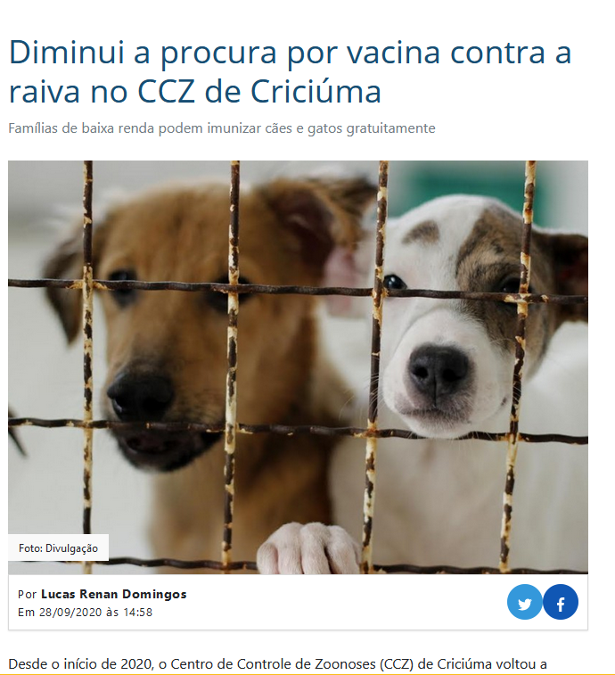
Relatos das Dores na Mídia

Slide 5
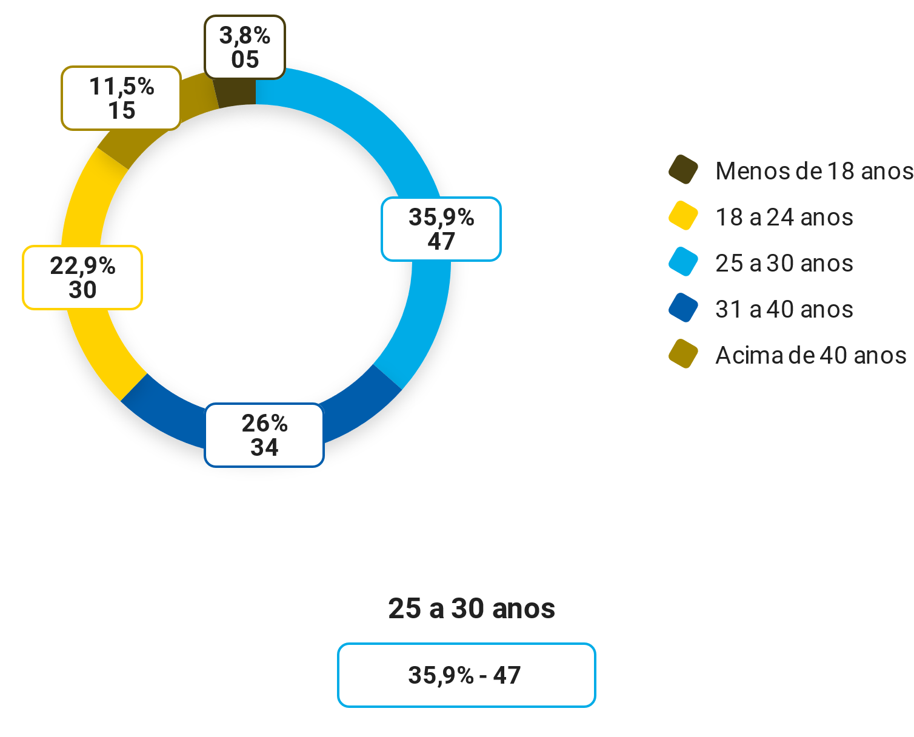
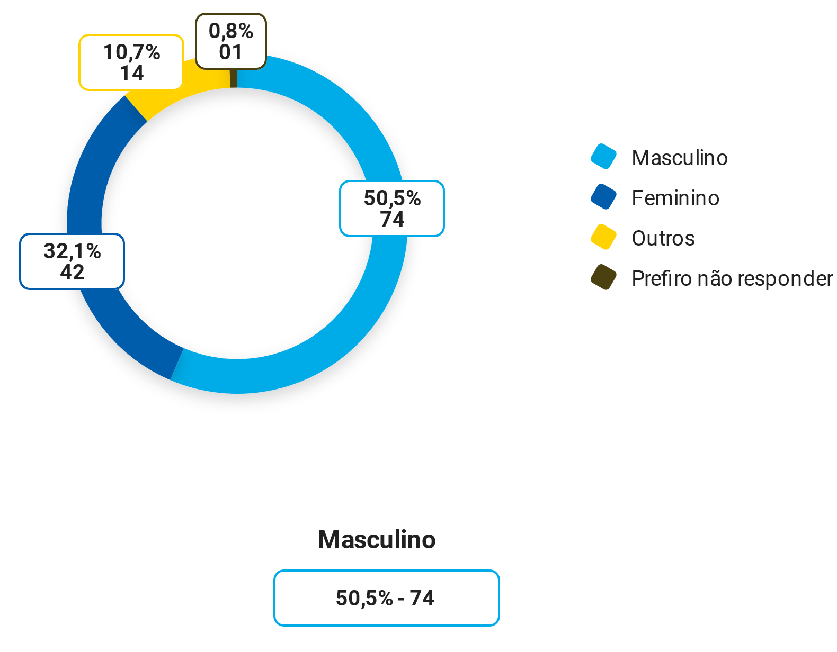
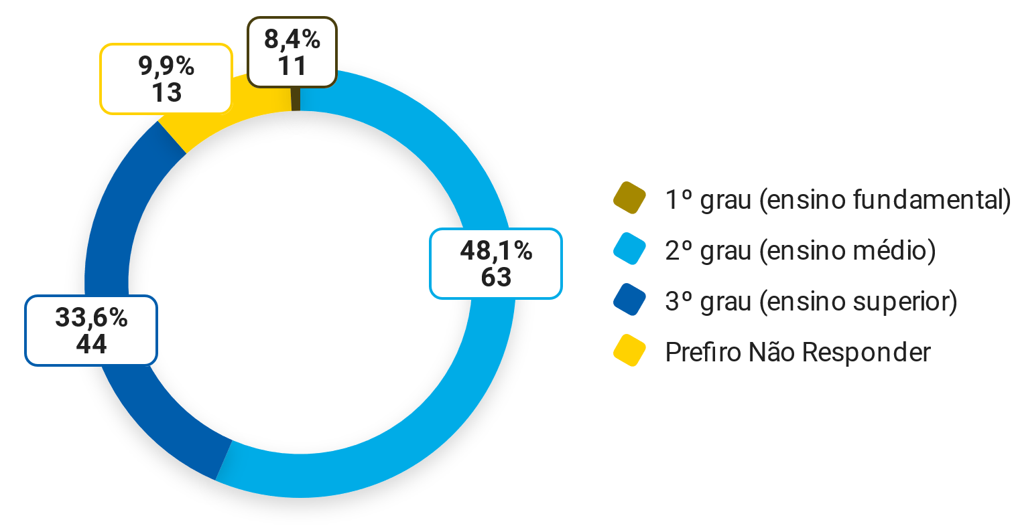
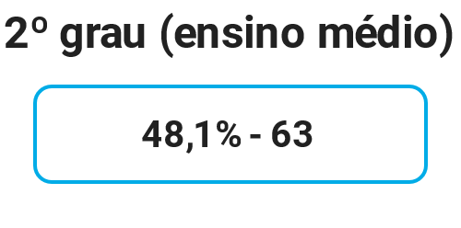
Validando as Dores – 131 Entrevistados
Faixa Etária?
Grau de Escolaridade?
Gênero?
Conclusão:
A maior parte dos entrevistados tem entre 25 e 30 anos, eles correspondem a 35,9% ou seja 47 de 131 entrevistados.
É importante levar em consideração que o número de entrevistados entre 18 e 40 anos, correspondem a 84,8% dos nossos entrevistados, e esse é o foco principal do nosso APP.
Idade base para a nossa Persona: 27 Anos do Gênero Masculino Com Ensino Médio Completo.

Slide 6
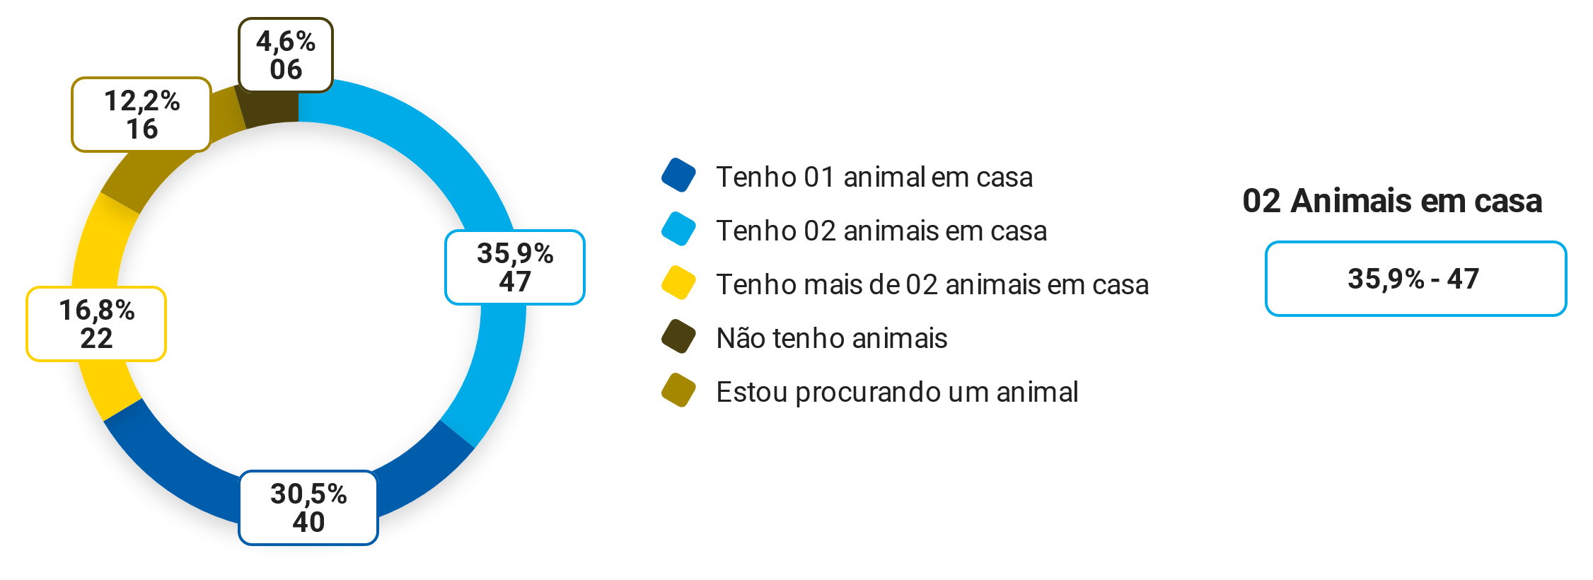
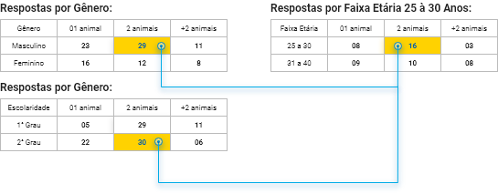
Validando as Dores – 131 Entrevistados
Você tem animais em sua casa?
Conclusão:
Novamente a persona definida nas questões anteriores é validada nos dados da questão. É importante ressaltar que os entrevistados que responderam "Não tenho animais" foram direcionados para a última pergunta "Você tem interesse em adotar um animal resgatado?".
A persona principal tem: 02 Animais em casa.

Slide 7
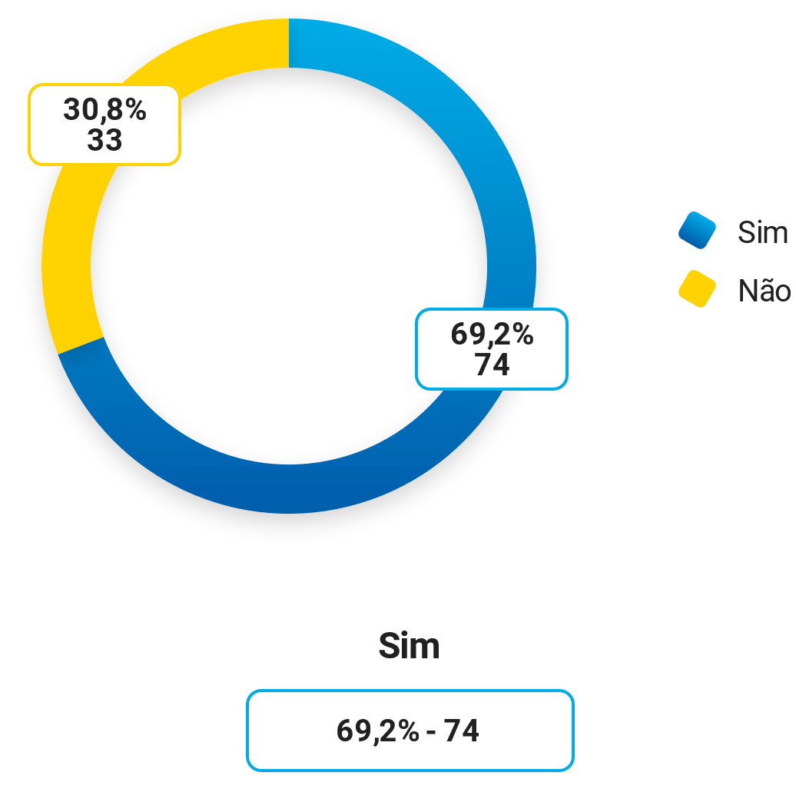
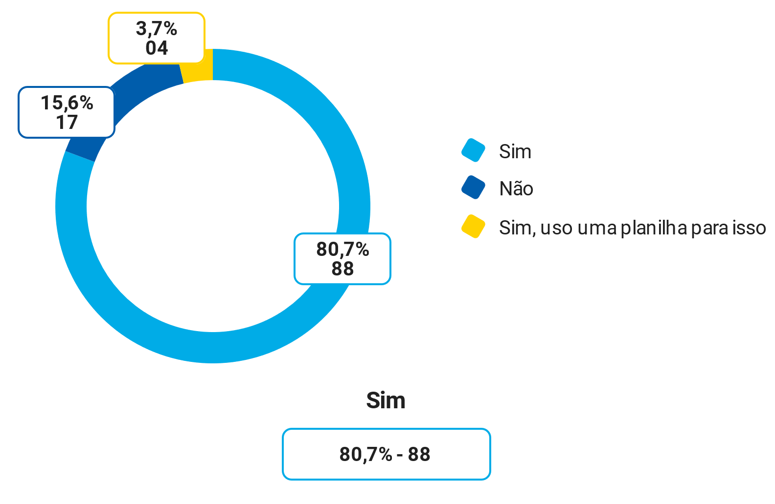
Validando as Dores – 131 Entrevistados
Você já resgatou um animal
de estimação das ruas?
Você costuma guardar o
histórico de vacinas e
visitas ao veterinário do seu animal?
Conclusão:
A maior parte dos entrevistados já resgatou algum animal de rua e guarda as informações dos animais.
Nossa Persona principal já resgatou animais de rua e guarda informações, porém não tem nenhuma ferramenta para isso.

Slide 8
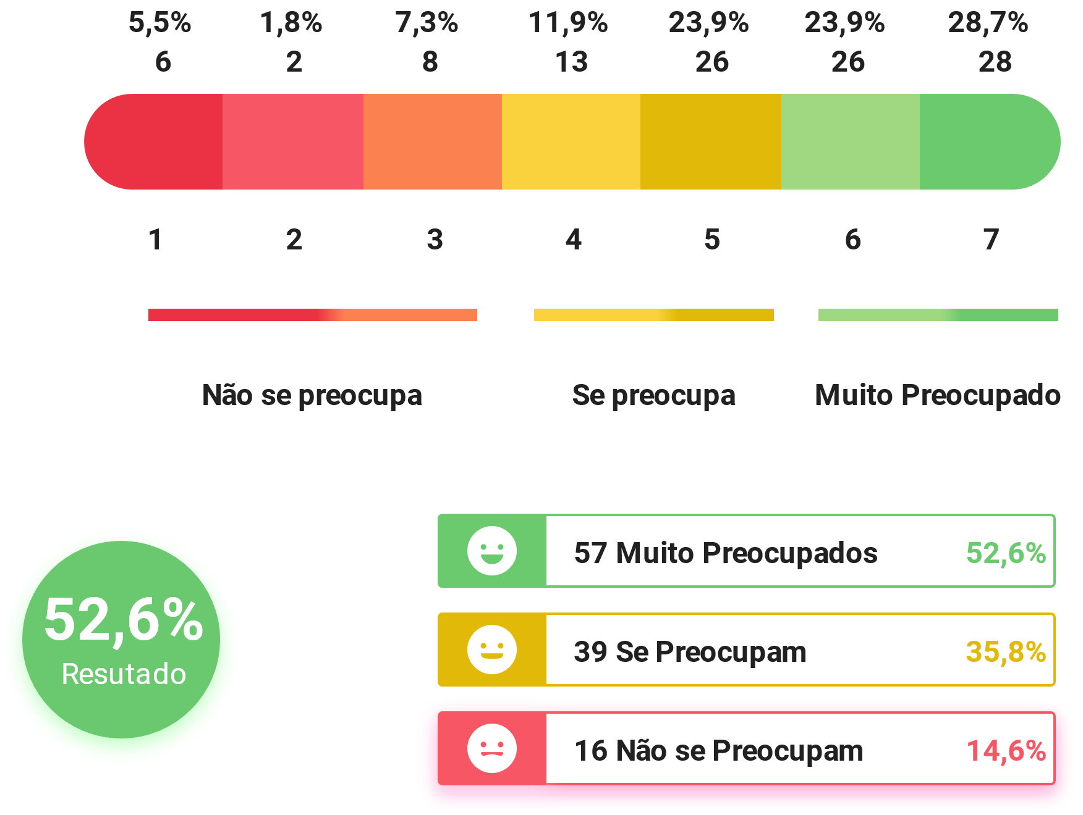
Validando as Dores – 131 Entrevistados
O quanto você se considera preocupado(a) com as datas de vacinação dos seus animais?
Conclusão:
Ao todo 88,4% dos entrevistados se preocupam com datas de vacinação, esse montante equivale a
93 dos 103 entrevistados que responderam a essa pergunta.
Nossa Persona principal se preocupa com a data, porém como constatado na pergunta anterior eles carecem de uma ferramenta para acompanhar tais datas.

Slide 9
Proposta de Valor
O aplicativo tem o intuito de:
Aumentar o engajamento dos usuário em assuntos relacionados as dores;
Oferecer produtos e serviços abaixo do preço de mercado;
Alertar os usuários sobre campanhas de vacinação e campanhas de adoção;
Educar os usuários a respeito de alternativas em relação ao abandono dos animais;
Criar um canal para as ONGs receberem doações;

Slide 10
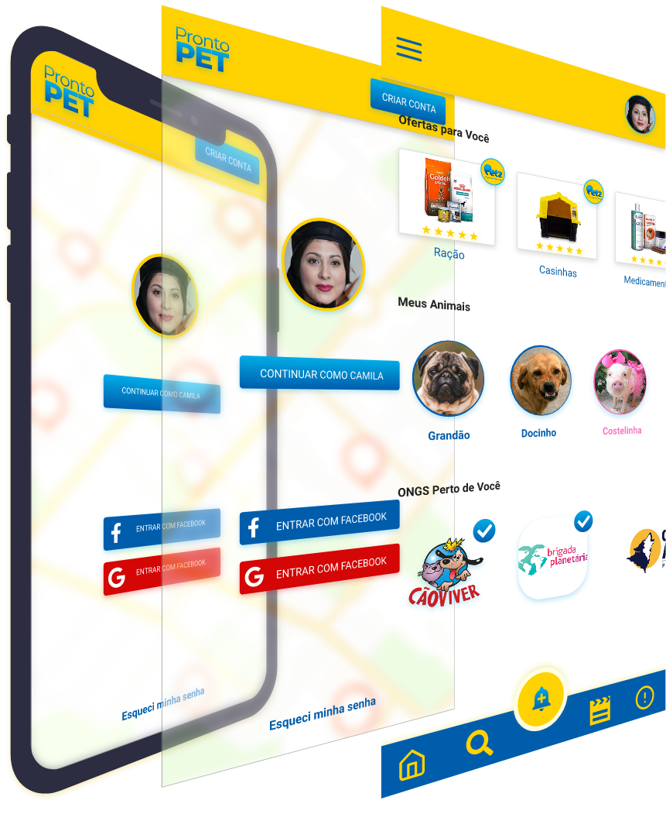
Apresentação da solução

Slide 11
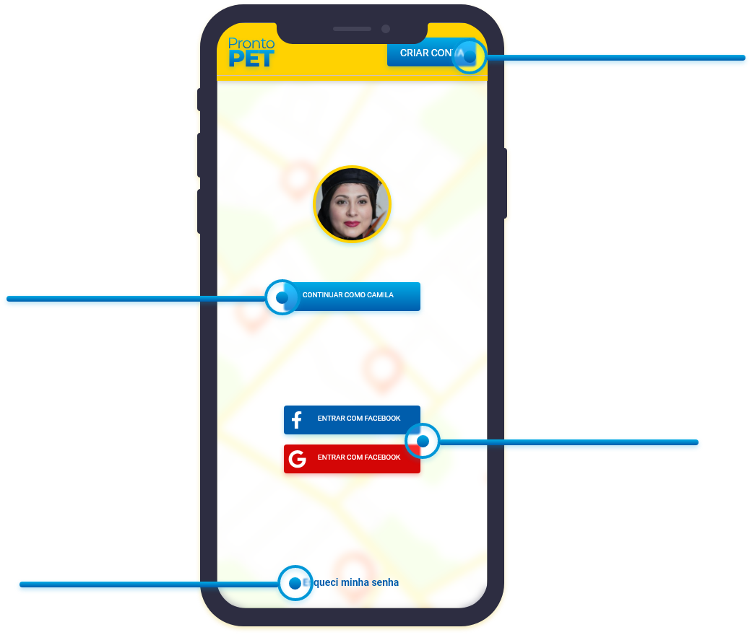
Tela de Autenticação
Opção simples para
criação de conta
Recuperação de
Última sessão
Integração com login das
Redes sociais
Recuperação de senha
de forma simplidicada

Slide 12
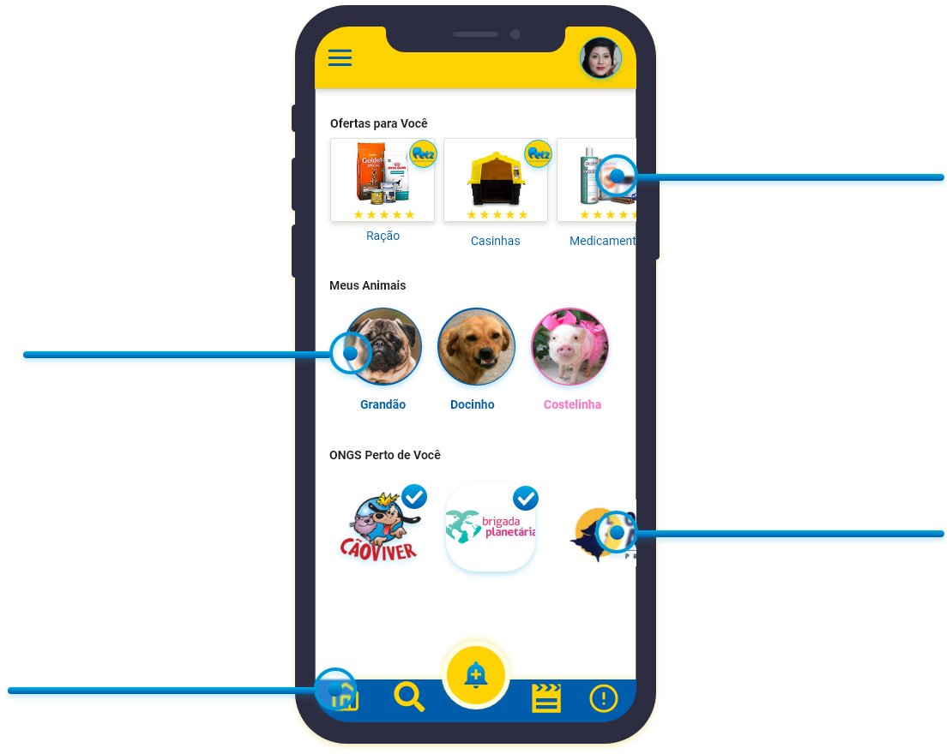
Tela de Principal
Área para anúncios de
patrocinadores
Área com animais cadastrados
Pelo usuário
Área com ONGs cadastradas na
plataforma
Menu com principais funcionalidade:
Pesquisa, Criador de Alerta, Reels
Publicados, Alertas

Slide 13
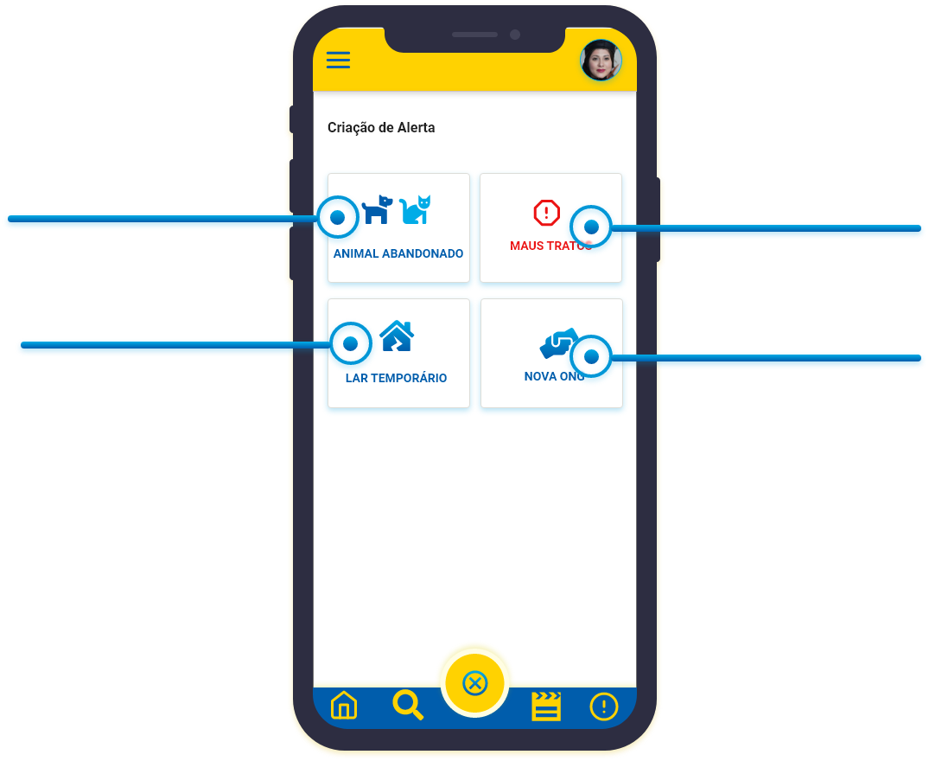
Tela Criador de Alerta
Criar alerta de animal
Abandonado fornecendo a
localização
Denúncia de Maus Tratos
Cadastrar endereço para receber
Animais até a ong poder retira-los
Solicitação de inclusão
de nova ONGs no sistema

Slide 14
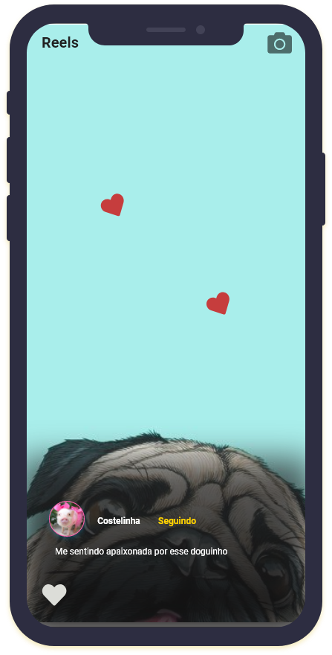
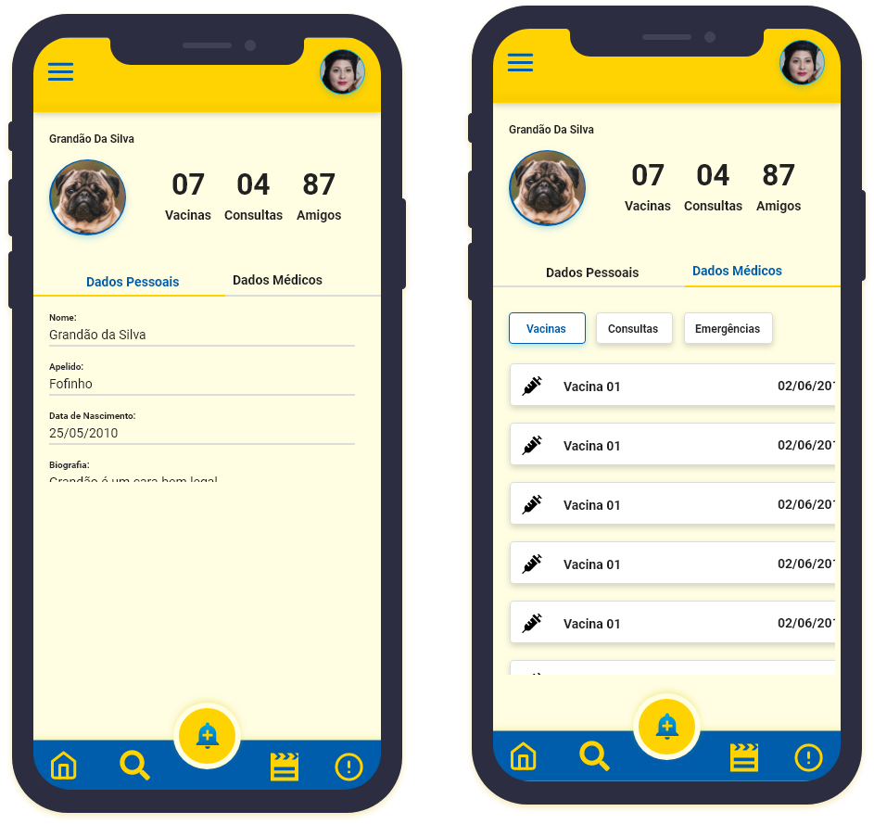

Tela Meus Animais

Slide 15
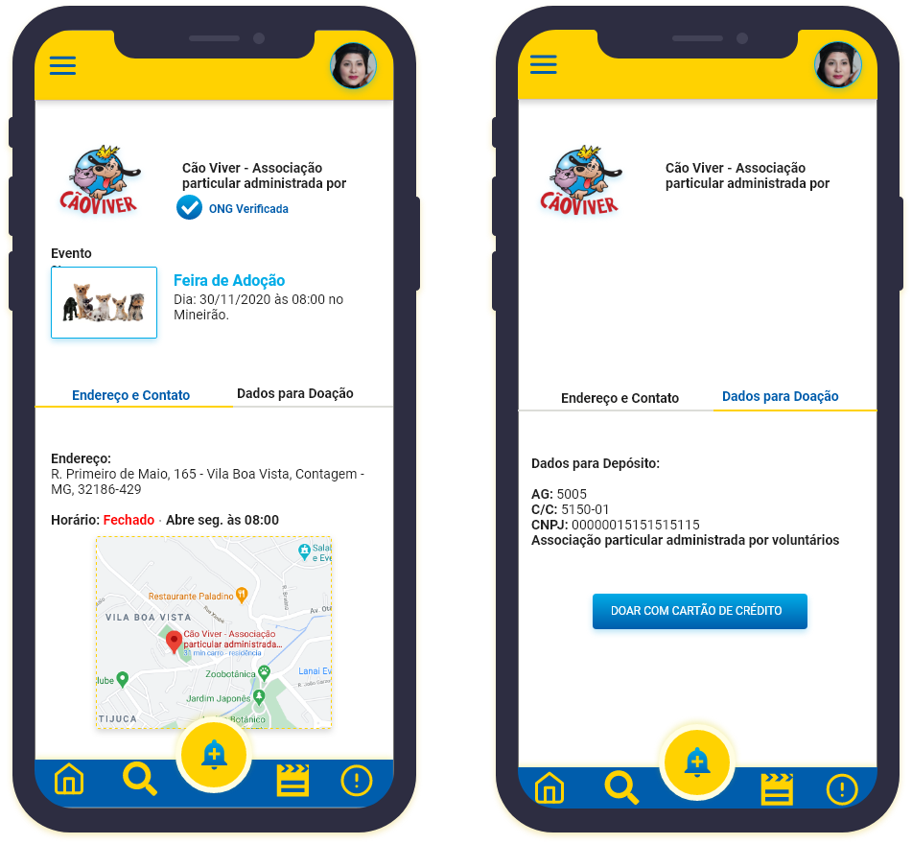
Tela ONGs
Área com detalhes e dados
Para encontrar endereço
e realizar doações para as
ONGs cadastradas.

